Slide 1
캘린더 앱
장정호

Slide 2
목차
앱을 만드는 목적
앱의 요구사항 분석
간트 차트
앱의 프로젝트 목차

Slide 3
목적
미래에 프로그래머가 되기 위해 나는 평일 7시~8시30분까지 집에서 플러터를 이용한 캘린더 앱을 프로젝트 진행 단계에 맞게 6주간 완성시킨다.

Slide 4
앱의 요구사항
나 : 특정 요일, 날짜에 매번 반복되는 일정을 한번에 생성 가능
나 : 일정 등록 시 자세히 몇 시에 어디에 일정이 있는지 생성 가능
나 : 일정 수정 및 삭제 기능
나 : 일정의 제목이나 위치 등 키워드로 일정 검색 가능
나 : 일정이 있는 날짜 색깔 강조 표시 가능
GPT : 밤에도 눈아프지 않게 사용가능한 다크 모드 추가
GPT : 달력 없이 알림들만 볼 수 있게 추가

Slide 5
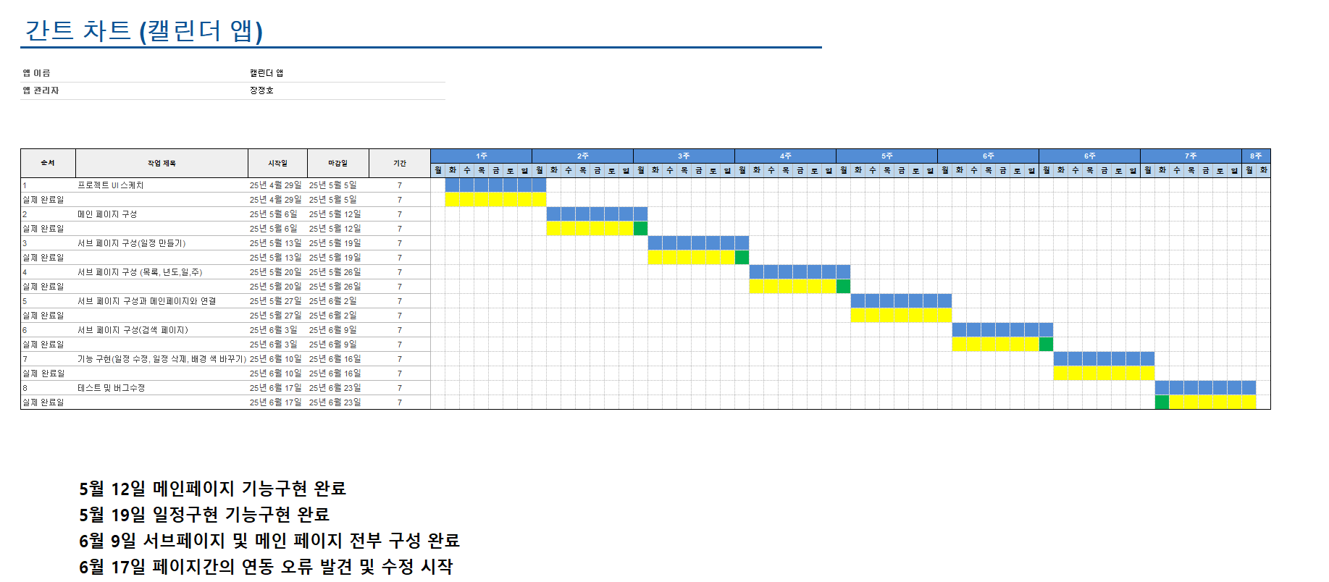
간트 차트

Slide 6
앱의 프로젝트 목차
1. 프로젝트 개요
2. 일정 계획
3. 리소스 계획
4. 리스크 관리
5. 커뮤니케이션 계획

Slide 7
1. 프로젝트 개요
프로젝트 명 : 캘린더 앱
목적 : 편리하게 일정을 생성 확인 할 수 있는 앱 개발
주요기능
일정 등록, 수정, 삭제 기능
일정 검색 기능
주요 일정 각자 색깔로 표시 기능

Slide 8
2. 일정 계획
일정
프로젝트 UI스케치 1주
메인 페이지 구성 1주
서브페이지구성 3주
서브페이지 와 메인페이지 연결 1주
기능 구현 1주
테스트 및 버그 수정 1주

Slide 9
3. 리소스 계획
사용 도구 : Flutter, AndroidStudio
시간 계획 : 오후 7시 ~ 8시30분
일정
프로젝트 UI스케치 1주
메인 페이지 구성 1주
서브페이지구성 3주
서브페이지 와 메인페이지 연결 1주
기능 구현 1주
테스트 및 버그 수정 1주

Slide 10
4. 리스크 관리
리스크1 : 일정 지연 > 최대한 핵심 기능을 먼저 끝냄으로서 일정이 지연되더라도 최대한 영향 없게 함
리스크2 : 기술적인 문제 > 안정적인 패키지 사용, 대체가능한 패키지 추가로 확인

Slide 11
5. 커뮤니케이션 계획
GitHub를 사용하여 진행 상황을 매 주 기록
앱의 불편한 점 주변 지인을 통해 확인
간트 차트를 이용해서 매 주 할당된 일정을 처리했는지 확인

